Slide 1



Дослідження мовних моделей для виявлення текстів, згенерованих ШІ
13 червня 2025
Ткаченко Олександра Олексіївна, гр. ІПЗм-23-3
Науковий керівник: проф. Смеляков Кирило Сергійович

Slide 2
Дослідження
Мовні моделі стали основою сучасних технологій обробки природної мови. Особливої популярності набули великі мовні моделі (LLM), такі як ChatGPT або Mistral 7B, здатні генерувати тексти, що майже не відрізняються від людських.
Швидке поширення LLM супроводжується низкою викликів, зокрема зростає ризик використання штучно згенерованого контенту в академічному та публічному середовищі, що ставить під загрозу доброчесність, достовірність інформації та дотримання авторських прав.
За даними Liang, W., Zhang та ін. “Mapping the Increasing Use of LLMs in Scientific Papers’’ (2024), які проаналізували 950 965 наукових публікацій за 2020–2024 роки, до 17,5 % текстів у галузі комп’ютерних наук містять ознаки використання великих мовних моделей.
Основні підходи до виявлення текстів згенерованих ШІ:
Статистичні. Аналіз перплексії, ентропії, n-грам. Не потребують навчання, але малоефективні для сучасних LLM.
Класифікатори. Навчаються розрізняти людські й AI-тексти. Мовні моделі (BERT, DeBERTa) використовуються для витягування ознак.
Водяні знаки. Вбудовуються під час генерації тексту. Працюють лише за підтримки з боку генератора.
У цьому дослідженні ми зосередимося на другому підході - класифікаторах на основі мовних моделей.
Об’єктом дослідження є мовні моделі, їх ефективність та можливості застосування для розпізнавання текстів, створених штучним інтелектом.
2

Slide 3
Огляд літератури
"A Survey of Large Language Models" (Zhao et al., 2024): Класифікація мовних моделей, аналіз їх можливостей та обмежень.
"Mapping the Increasing Use of LLMs in Scientific Papers" (Liang et al., 2024): Дослідження поширення LLM у наукових публікаціях.
"On the Possibilities of AI-Generated Text Detection" (Chakraborty et al., 2024): Огляд сучасних методів детекції AI-текстів (статистичних, класифікаційних, комбінованих).
"How to Detect AI-Generated Texts?" (Nguyen et al., 2023): Методи виявлення AI-текстів через ознаки подібності та векторні представлення.
"Attention Is All You Need" (Vaswani et al., 2017): Запропонована архітектура Transformer, що стала основою сучасних моделей NLP.
3

Slide 4
Постановка задачі
Проблема: Штучно згенеровані тексти дедалі частіше використовуються в науці, освіті та медіа. Виникає потреба у надійних інструментах, здатних розпізнавати такі тексти. Водночас ефективність мовних моделей як засобу ідентифікації залишається недостатньо дослідженою.
Мета дослідження: Проаналізувати ефективність використання мовних моделей для задачі розпізнавання текстів, згенерованих штучним інтелектом, та встановити найбільш придатні для практичного використання.
Очікувані результати: Сформований набір критеріїв та ранжування мовних моделей за ефективністю, ресурсною доцільністю та практичністю застосування.
4

Slide 5
Методологія
Методи дослідження: – Класифікація мовних моделей за типами (SLM, NLM, PLM, LLM) – Побудова векторної моделі з оціночними критеріями – Застосування згортки для визначення оптимальних моделей – Експериментальне порівняння на основі реальних даних
Використані технології та інструменти: – Python, бібліотеки Hugging Face Transformers – Google Colab з GPU (A100) – Дата-сет ChatGPT-Research-Abstracts (20 000 текстів) – Метрики: Accuracy, Precision, Recall, F1-score
5

Slide 6
Теоретична частина експеременту
З метою виявлення найефективніших моделей для розпізнавання AI-згенерованих текстів було здійснено порівняння мовних моделей, що представляють чотири етапи їхнього розвитку:
SLM - статистичні мовні моделі
NLM - нейронні моделі,
PLM - попередньо навчені моделі,
LLM - великі мовні моделі.
Із кожної групи було обрано найбільш перспективні представники. Для об'єктивного порівняння моделей використано 5 критеріїв:
Кількість параметрів
Максимальний контекст
Обсяг споживаної пам’яті
Розмір словника
Призначення для класифікації тексту
Модель | Кількість параметрів (у мільйонах) | Контекст (токени) | Необхідна пам’ять (GB) | Розмір словника (токени) | Призначення для класифікації тексту
Modified Kneser-Ney | Немає параметрів | 3 | 1 | 20 000 | Ні
FastText | Необмежена | 10 | 4 | Необмежена | Так
ELMo | 30 (Маленька модель) | 512 | 8 | 50 000 | Ні
BERT | 110 (Середня модель) | 512 | 12 | 30 000 | Так
RoBERTa | 125 (Середня модель) | 512 | 16 | 50 000 | Так
DeBERTa-v3 | 184 (Середня модель) | 512 | 16 | 128 000 | Так
Phi-2 | 2700 (Велика модель) | 2048 | 5.6 | 51 200 | Ні
Orion-14B | 14000 (Велика модель) | 4096 | 29 | 84 608 | Ні
Mistral 7B | 7000 (Велика модель) | 32K | 14.4 | 32 000 | Ні
OpenChat-3.5 | 7000 (Велика модель) | 8192 | 14.4 | 32 002 | Ні
6

Slide 7
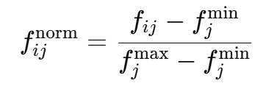
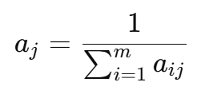
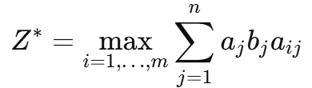
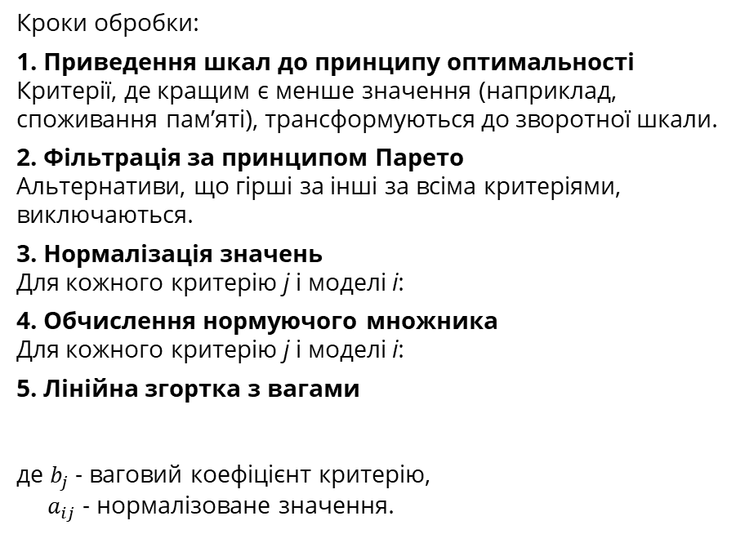
Результати теоретичної частини
Кроки обробки:
Приведення шкал до принципу оптимальності Критерії, де кращим є менше значення (наприклад, споживання пам’яті), трансформуються до зворотної шкали.
Фільтрація за принципом Парето Альтернативи, що гірші за інші за всіма критеріями, виключаються.
Нормалізація значень Для кожного критерію j і моделі i:
Обчислення нормуючого множника Для кожного критерію j і моделі i:
Лінійна згортка з вагами де $b_{j}$ - ваговий коефіцієнт критерію, $a_{ij}$ - нормалізоване значення.
Модель | Результат згортки
Modified Kneser-Ney | 0.0144543
FastText | 0.2024076
BERT | 0.0897989
DeBERTa-v3 | 0.1346456
Phi-2 | 0.0686771
Orion-14B | 0.1142685
Mistral 7B | 0.2557635
OpenChat-3.5 | 0.1199842
Отже для подальшого дослідження будуть використані чотири моделі що показали найвищий результат, а саме: FastText, Mistral 7B, DeBERTa-v3, OpenChat-3.5.
7

Slide 8
Практична частина експеременту
Для експерименту обрано моделі FastText, DeBERTa-v3, Mistral 7B та OpenChat-3.5 — найбільш перспективні за результатами теоретичного аналізу.
Дані: використано датасет ChatGPT-Research-Abstracts (Hugging Face) — 20 000 англомовних пар "людина–ШІ", згенерованих GPT-3.5.
Попередня обробка: зниження регістру, видалення шуму та спецсимволів, очищення stop-words.
Інструменти: Python 3.x, бібліотеки: transformers, datasets, peft, pandas, nltk, re.
Середовище: Google Colab (GPU Nvidia A100).
Схема експерименту:
поділ даних на train (15k), validation (2k), test (3k);
донавчання моделей на тренувальній вибірці;
налаштування на validation, оцінка на test;
метрики: Accuracy, Precision, Recall.
Модель | Середній час тестування (3000 текстів) | Мінімальний обсяг відеопам’яті
FastText | <1с | 0 гб
DeBERTa-v3 | 5 хв 40 с | 4 гб
Mistral-7B | 38 хв | 18 гб
OpenChat 3.5 | 29 хв | 16 гб
8

Slide 9
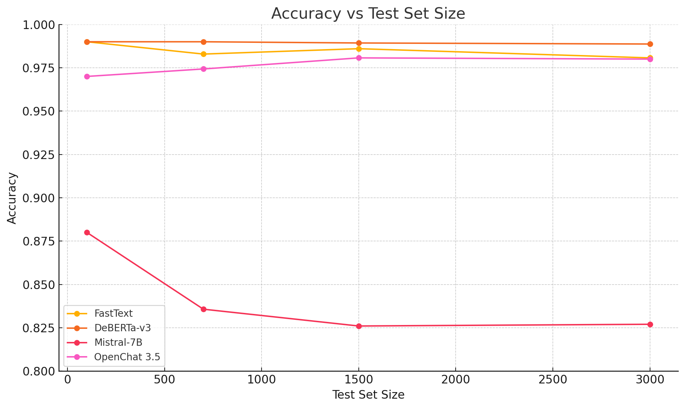


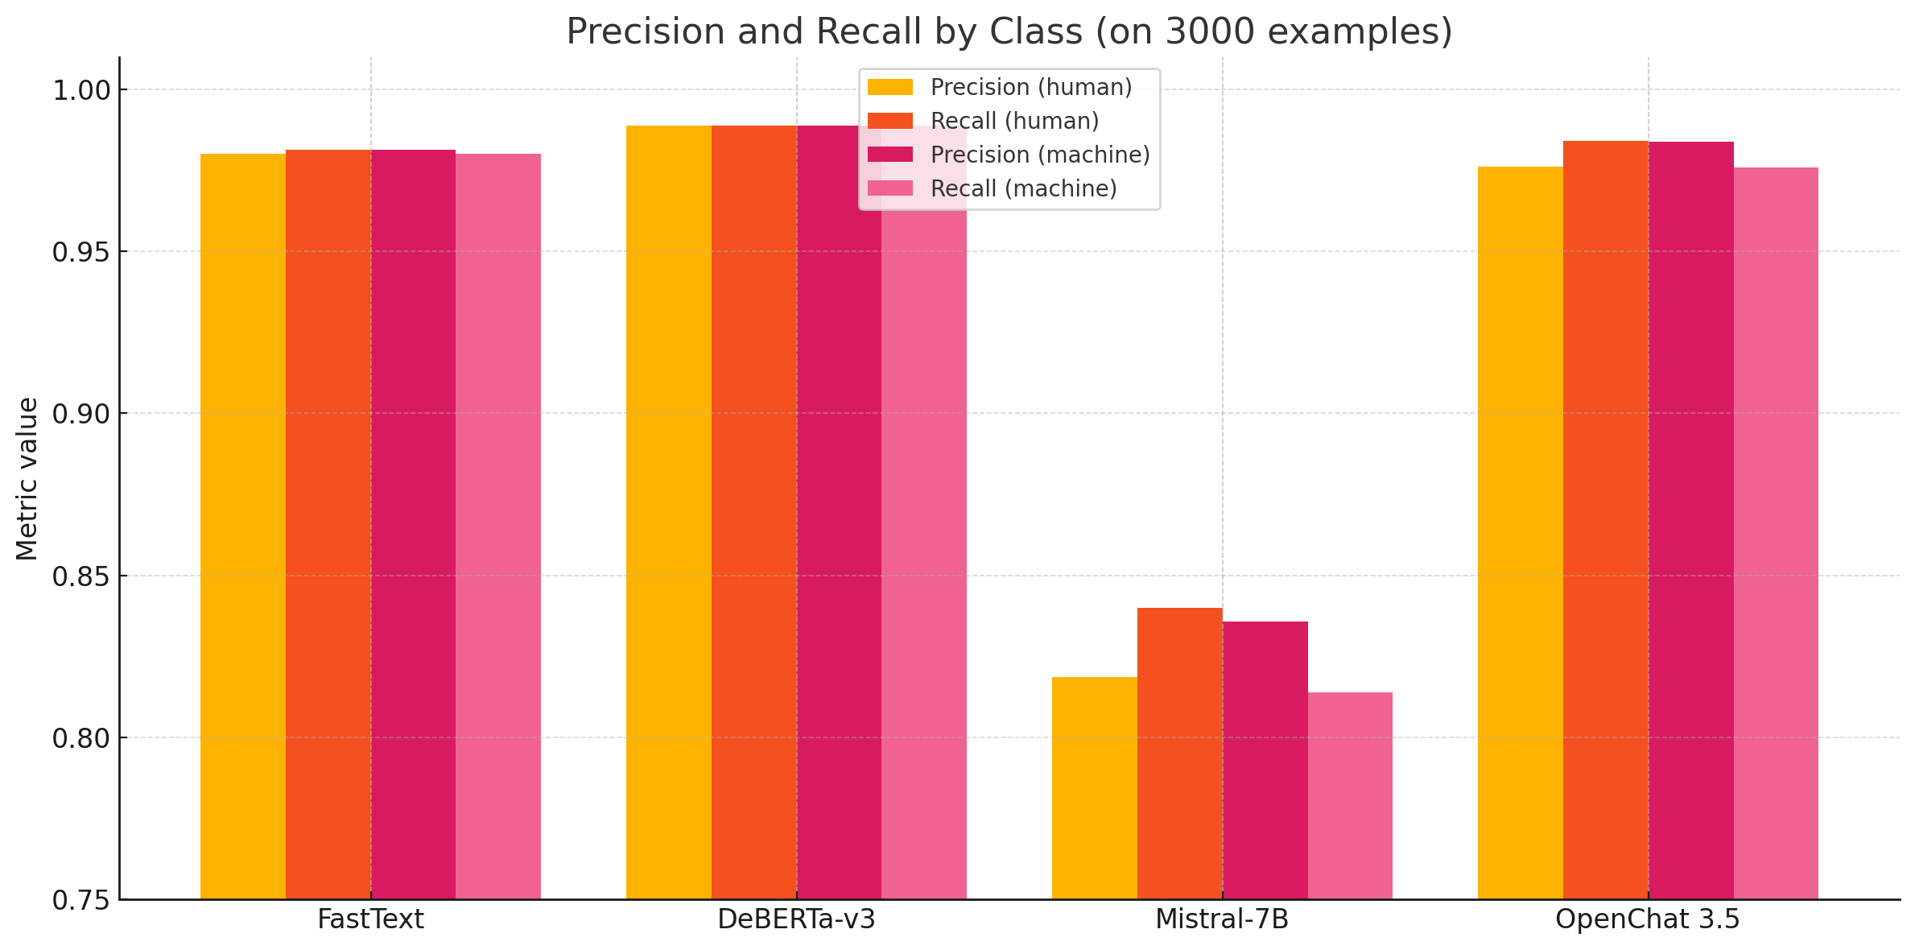

Результати практичної частини
9

Slide 10
Аналіз отриманих результатів
Найвищу точність класифікації показала DeBERTa-v3, яка забезпечує добрий баланс між якістю та обчислювальними витратами. FastText досягла порівнянної ефективності при мінімальних ресурсах і дуже високій швидкості без використання GPU.
OpenChat 3.5 показала гарні, але нижчі за точністю результати, і потребує понад 16 ГБ памʼяті. Mistral-7B виявилась найменш придатною через нижчу точність і значне ресурсне навантаження.
Завдання виявлення AI-текстів не вимагає глибокого контекстуального аналізу, тому великі моделі не демонструють переваг над компактнішими рішеннями.
Рекомендації:
FastText — для швидкої класифікації за умов обмежених ресурсів;
DeBERTa-v3 — коли пріоритетом є точність;
LLM — доцільні для генерації, а не класифікації текстів.
Перспективним напрямом подальших досліджень є поєднання мовних моделей із альтернативними підходами — стилометрією, синтаксичним аналізом або виявленням структурних патернів.
10

Slide 11
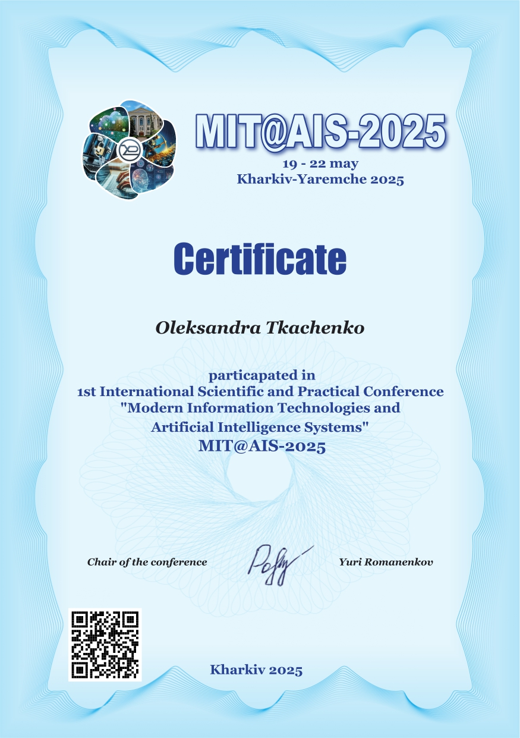
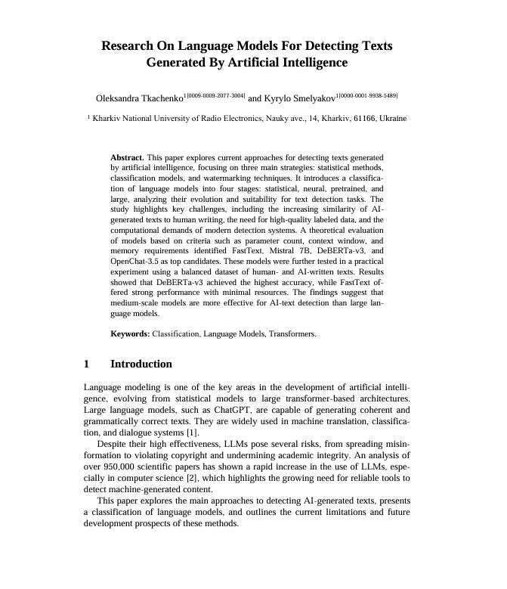
Публікація результатів
11

Slide 12
Дякую за увагу!
12

